Slide 1
4.5 等价关系与偏序关系
等价关系的定义与实例
等价类及其性质
商集与集合的划分
等价关系与划分的一一对应
偏序关系
偏序集与哈斯图
偏序集中的特定元素

Slide 2
等价关系的定义与实例
定义 设 R 为非空集合上的关系. 如果 R 是自反的、对称的和传递的, 则称 R 为 A 上的等价关系. 设 R 是一个等价关系, 若<x,y>∈R, 称 x 等价于y, 记做 x～y.
实例 设 A={1,2,…,8}, 如下定义A上的关系 R：
 R = { <x,y> | x,y∈A∧x≡y(mod 3) }
其中 x≡y(mod 3) 叫做 x 与 y 模3相等, 即 x 除以3的余数与 y 除以3的余数相等.

Slide 3
等价关系的验证
验证模 3 相等关系 R 为 A上的等价关系, 因为
∀x∈A, 有x ≡ x(mod 3)
∀x, y∈A, 若 x ≡ y(mod 3), 则有 y ≡ x(mod 3)
∀x, y, z∈A, 若x ≡ y(mod 3), y ≡ z(mod 3),
则有 x≡z(mod 3)
自反性、对称性、传递性得到验证

Slide 4
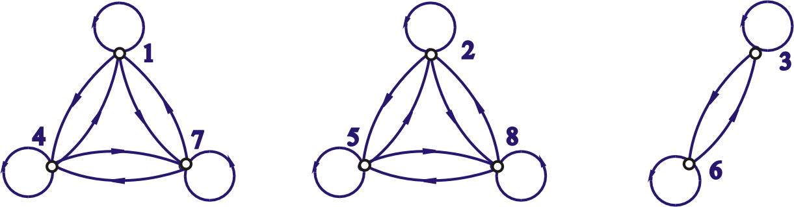
A上模3等价关系的关系图
设 A={1,2,…,8},
R={ <x,y>| x,y∈A∧x≡y(mod 3) }={ <1,1>, <1,4>, <1,7>, <4,4>, <4,1>, <4,7>, <7,7>, <7,1>, <7,4>, <2,2>, <2,5>, <2,8>, <5,5>, <5,2>, <5,8>, <8,8>, <8,2>, <8,5>, <3,3>, <3,6>, <6,6>, <6,3>}
可以推广到整数集上的以n为模的同余关系.

Slide 5


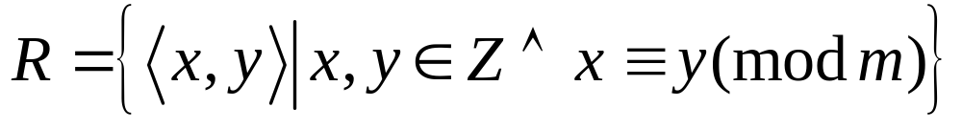
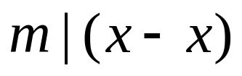
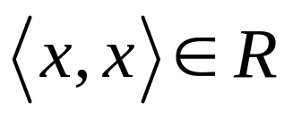

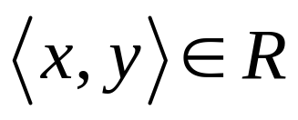
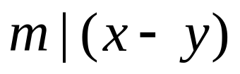
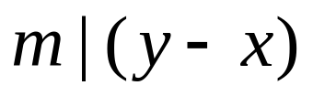
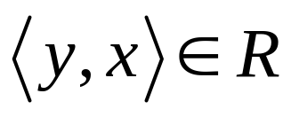
A上模n等价关系
推广 ：整数集
上模
的同余关系是等价关系：
事实上：(1) 若x ∈Z
，
，
故
，
是自反的。
(2) 若
，即
，
则
，故
，
是对称的。

Slide 6
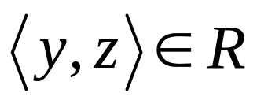
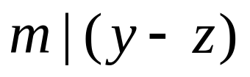
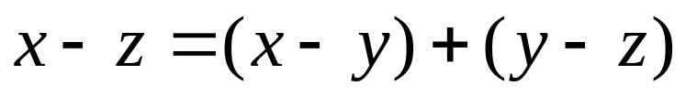
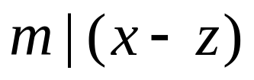
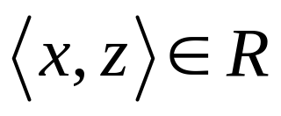
A上模n等价关系
(3) 若
，
，
即
，
，
因
，
所以
，故
，
是传递的。
由(1)，(2)，(3)，
是等价关系。

Slide 7
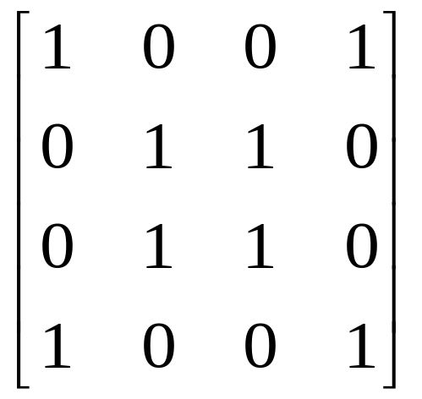
等价关系例
例: 设集合A={a，b，c，d，}，R={<a，a>，<a，d>，<d，a>，<d，d>，<b，b>，<b，c>，<c，b>，<c，c>}。验证R是A上的等价关系。
证明: 写出R的关系矩阵
从关系矩阵主对角线元素都是1，
可知R是自反的。
关系矩阵是对称的，故R是对称的。

Slide 8
逐个检查序偶，如<a，a>，<a，d>∈R，有<a，d>∈R。<a，d>，<d，a>∈R，有<a，a>∈R，<d，a>，<a，d>∈R，有<d，d>∈R，…。故R是传递的。
所以，R是A上的等价关系。

Slide 9
等价类
定义 设R为非空集合A上的等价关系, ∀x∈A，令
[x]_{R} = { y | y∈A∧xRy }
称 [x]_{R} 为 x 关于R 的等价类, 简称为 x 的等价类, 简
记为[x].
实例 A={ 1, 2, … , 8 }上模 3 等价关系的等价类：
[1]=[4]=[7]={1,4,7}
[2]=[5]=[8]={2,5,8}
[3]=[6]={3,6}

Slide 10
等价类的性质
定理1 设R是非空集合A上的等价关系, 则
(1) ∀x∈A, [x] 是A的非空子集.
(2) ∀x, y∈A, 如果 x R y, 则 [x]=[y].
(3) ∀x, y∈A, 如果 x y, 则 [x]与[y]不交.
(4) ∪{ [x] | x∈A}=A，即所有等价类的并集就是A.

Slide 11
实例
A={ 1, 2, … , 8 }上模 3 等价关系的等价类：
[1]=[4]=[7]={1,4,7}，
[2]=[5]=[8]={2,5,8}，
[3]=[6]={3,6}
以上3 类两两不交，
{1,4,7}∪{2,5,8}∪{3,6} = {1,2, … ,8}

Slide 12
商集
定义 设R为非空集合A上的等价关系, 以R的所有等价类作为元素的集合称为A关于R的商集, 记做A/R, A/R = { [x]_{R} | x∈A }
实例 A={1,2,…,8},A关于模3等价关系R的商集为
A/R = { {1,4,7}, {2,5,8}, {3,6} }
A关于恒等关系和全域关系的商集为：
A/I_{A} = { {1},{2}, … ,{8}}
A/E_{A} = { {1, 2, … ,8} }

Slide 13
课堂练习
设R是A={0,1,2,3,4}上的二元等价关系，R={<x,y>|x,y∈A ∧ (x-y)/2 ∈Z}。
（1）给出R的关系矩阵；
（2）画出关系图；
（3）求出等价类；
（4）给出A关于R的商集。
Notes:
(3)等价类： [0]=[2]=[4]={0,2,4}, [1]=[3]={1,3} . (4) 商集：A/R＝{{0,2,4},{1,3}}

Slide 14
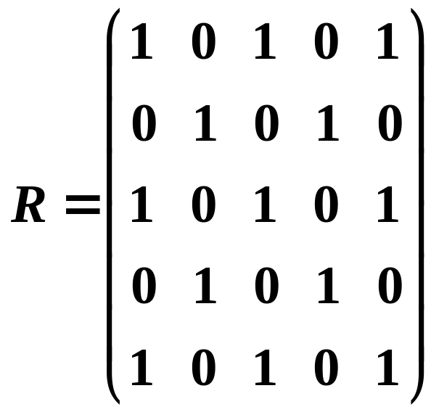
解：
（1）关系矩阵 （2）关系图
0
1
3
2
4
(3) 等价类： [0]=[2]=[4]={0,2,4}, [1]=[3]={1,3}
(4) 商集：A/R＝{[0],[1]}={{0,2,4},{1,3}}

Slide 15
集合的划分
定义 设A为非空集合, 若A的子集族π(π⊆P(A)) 满足下面条件：
(1) ∅∉π
(2) ∀x∀y (x,y∈π∧x≠y→x∩y=∅)
(3) ∪π=A
则称π是A的一个划分, 称π中的元素为A的划分块.

Slide 16
例题
例1 设A＝{a, b, c, d},
给定π₁,π₂,π₃,π₄,π₅,π₆如下：
 π₁= { {a, b, c}, {d} }， π₂= { {a, b}, {c}, {d} }
π₃= { {a}, {a, b, c, d} }, π₄= { {a, b}, {c} }
π₅= { ∅,{a, b}, {c, d} }, π₆= { {a, {a}}, {b, c, d} }
则π₁和π₂ 是A的划分, 其他都不是 A 的划分.
为什么？

Slide 17
等价关系与划分的一一对应
商集 A/R 就是 A 的一个划分
不同的商集对应于不同的划分
任给 A 的一个划分π, 如下定义 A 上的关系 R：
R = {<x,y> | x,y∈A∧x 与 y 在π的同一划分块中}
则 R 为 A上的等价关系, 且该等价关系确定的商集就是π.
例2 给出A＝{1,2,3}上所有的等价关系
求解思路：先做出A的所有划分, 然后根据划分写
出对应的等价关系.

Slide 18
等价关系与划分之间的对应
2
2
2
2
2
1
3
1
3
1
3
1
3
1
3
π₁
π₂
π₃
π₄
π₅
π₁对应于全域关系 E_{A}，π₅ 对应于恒等关系 I_{A}
π₂,π₃和π₃分别对应等价关系 R₂, R₃ 和 R₄.
R₂={<2,3>,<3,2>}∪I_{A}，R₃={<1,3>,<3,1>}∪I_{A}
R₄={<1,2>,<2,1>}∪I_{A}
_{思考：A的基数为4，划分有多少种？}

Slide 19
实例
例3 设 A={1, 2, 3, 4}，在 A×A上定义二元关系R：
<<x,y>,<u,v>>∈R ⇔ x+y = u+v，
求 R 导出的划分.
解 A×A={<1,1>, <1,2>, <1,3>, <1,4>, <2,1>, <2,2>,
<2,3>,<2,4>,<3,1>, <3,2>, <3,3>, <3,4>, <4,1>,
<4,2>, <4,3>, <4 ,4>}

Slide 20
实例（续）
根据 <x,y> 的 x + y = 2,3,4,5,6,7,8 将A×A划分成7个
等价类：
(A×A)/R={ {<1,1>}, {<1,2>,<2,1>},
{<1,3>, <2,2>, <3,1>},
{<1,4>, <2,3>, <3,2>, <4,1>},
{<2,4>, <3,3>, <4,2>},
{<3,4>, <4,3>}, {<4,4>} }

Slide 21
偏序关系
定义 非空集合A上的自反、反对称和传递的关系，称为A上的偏序关系，记作≼. 设≼为偏序关系, 如果<x, y>∈≼, 则记作 x≼y, 读作 x“小于或等于”y.
实例
集合A上的恒等关系 I_{A} 是A上的偏序关系.
小于或等于关系, 整除关系和包含关系也是相应集合上的偏序关系.

Slide 22
相关概念
x与 y 可比：设R为非空集合A上的偏序关系,
x,y∈A, x与y可比 ⇔ x≼y ∨ y≼x.
结论：任取两个元素x和y, 可能有下述情况：
x≺y (或y≺x), x＝y, x与y不是可比的.
全序关系：
R为非空集合A上的偏序, ∀x,y∈A, x与 y 都是可比的，则称 R 为全序（或 线序）
实例：数集上的小于或等于关系是全序关系
整除关系不是正整数集合上的全序关系

Slide 23
相关概念（续）
覆盖：设R为非空集合A上的偏序关系, x, y∈A, 如果 x ≺ y且不存在 z∈A 使得 x ≺ z ≺ y, 则称 y 覆盖x.
实例：{ 1, 2, 4, 6 }集合上的整除关系,
2 覆盖 1,
4 和 6 覆盖 2.
4 不覆盖 1.

Slide 24
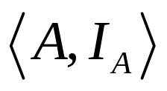

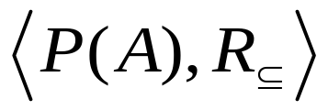
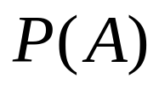
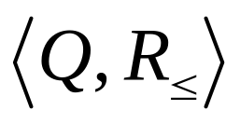
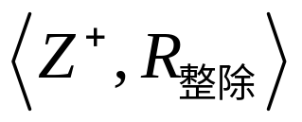
偏序集
一个集合A与A上的偏序关系R一起叫做偏序集，记作<A,R>.
集合
上的恒等关系
幂集
上的包含关系
有理数集上的小于等于关系
正整数集上的整除关系

Slide 25
哈斯图
哈斯图：描述有穷的偏序集，利用偏序自反、反对称、传递性简化的关系图。
特点：每个结点没有环，两个连通的结点之间的偏序关系通过结点位置的高低表示，位置低的元素的顺序在前，具有覆盖关系的两个结点之间连边。

Slide 26
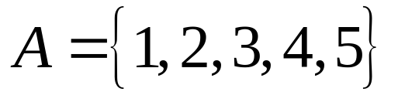
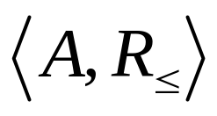
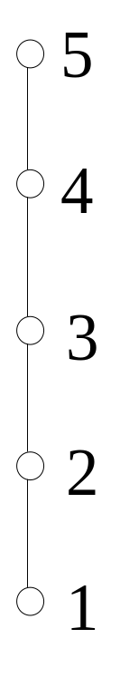
哈斯图实例
例
，
画出偏序集
的哈斯图。
解：因
为全序集
(任两元素均可比)
其哈斯图为一直线 (右图)：

Slide 27
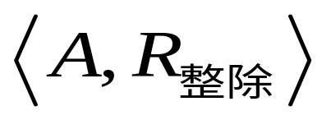
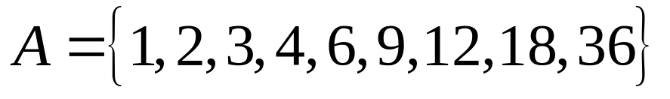
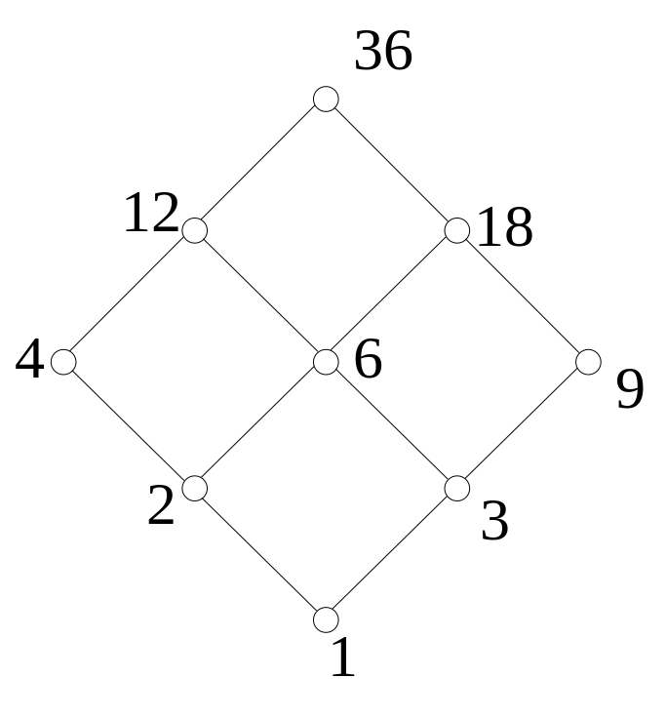
哈斯图实例
例 画出
的哈斯图，其中
为
解：哈斯图：

Slide 28
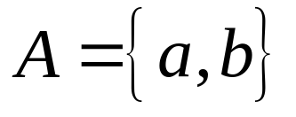
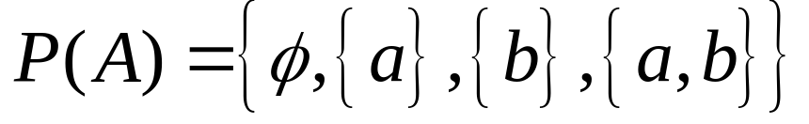
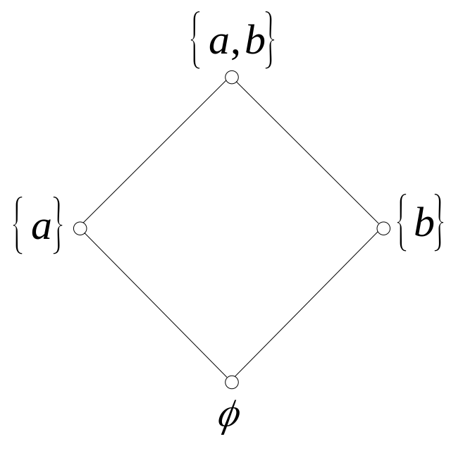
哈斯图实例
例 画出
的哈斯图，其中
解：
哈斯图：

Slide 29
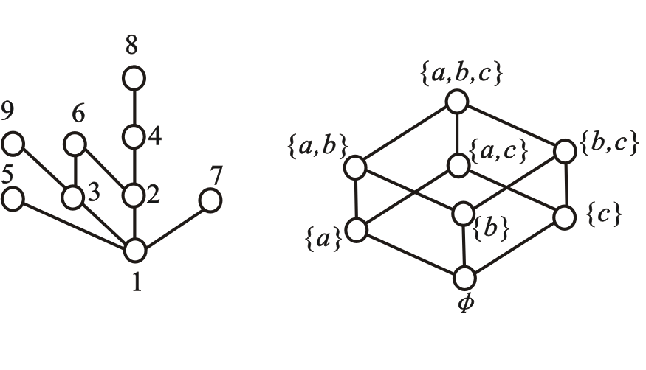
哈斯图实例
例4 <{ 1, 2, 3, 4, 5, 6, 7, 8, 9 }, R_{整除}>
<P({a, b, c}), R⊆>

Slide 30
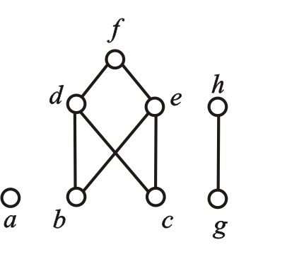
哈斯图实例（续）
例5
已知偏序集<A,R>
的哈斯图如右图所示,
试求出集合A和关系
R的表达式.
A={a, b, c, d, e, f, g, h}
R={<b,d>,<b,e>,<b,f>,<c,d>,
<c,e>,<c,f>,<d,f>,<e,f>,<g,h>}∪I_{A}

Slide 31
偏序集的特定元素
定义 设<A,≼>为偏序集, B⊆A, y∈B.
(1) 若∀x(x∈B→y≼x) 成立, 则称 y 为 B 的最小元.
(2) 若∀x(x∈B→x≼y) 成立, 则称 y 为 B 的最大元.
(3) 若¬∃x (x∈B∧x ≺ y) 成立, 则称 y 为B的极小元.
(4) 若¬∃x (x∈B∧y ≺ x) 成立, 则称 y 为B的极大元.

Slide 32
特殊元素的性质
对于有穷集，极小元和极大元必存在，可能存在
多个.
最小元和最大元不一定存在，如果存在一定惟一.
最小元一定是极小元；最大元一定是极大元.
孤立结点既是极小元，也是极大元.

Slide 33
偏序集的特定元素(续)
定义 设<A, ≼>为偏序集, B⊆A, y∈A.
(1) 若∀x(x∈B→x≼y) 成立, 则称 y 为B的上界.
(2) 若∀x(x∈B→y≼x) 成立, 则称 y 为B的下界.
(3) 令C＝{y | y为B的上界}, 则称C的最小元为B的最小上界 或 上确界.
(4) 令D＝{y | y为B的下界}, 则称D的最大元为B的最大下界 或 下确界.

Slide 34
实例
例6 设偏序集<A,≼>如下图所示，求 A 的极小元、最小元、极大元、最大元. 设 B＝{b,c,d}, 求 B 的下界、上界、下确界、上确界.
极小元：a, b, c, g；
极大元：a, f, h；
没有最小元与最大元.
B的下界和最大下界都
不存在, 上界有d 和 f,
最小上界为 d.

Slide 35
特殊元素的性质
下界、上界、下确界、上确界不一定存在
下界、上界存在不一定惟一
下确界、上确界如果存在，则惟一
集合的最小元就是它的下确界，最大元就是它的上确界；反之不对.

Slide 36
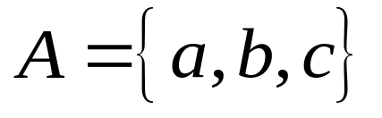

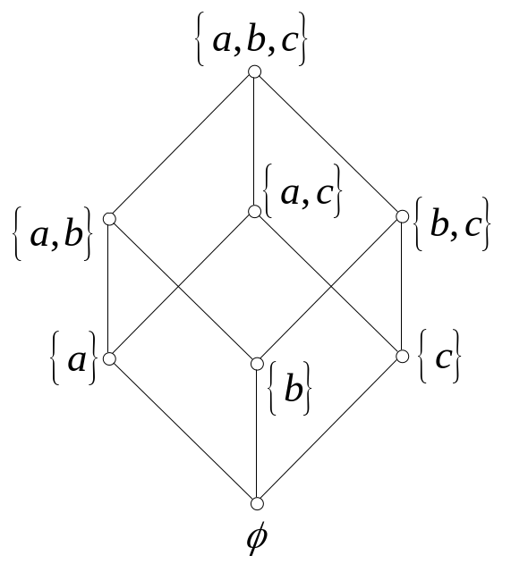
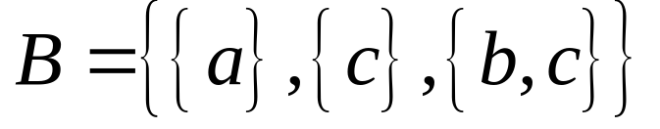
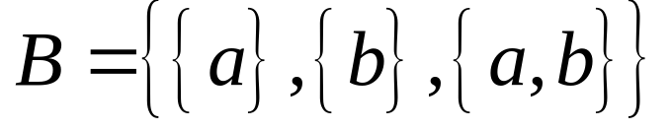
例
，偏序集
，
求
的最大、小元，极大、小元，
上、下界，上、下确界。
(1)
(2)

Slide 37
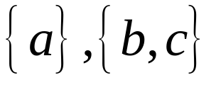
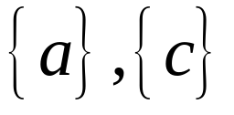
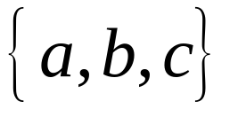

(1)
解：
的最大元：无，最小元：无，
极大元：
，极小元：
，
上界：
，下界：
，
上确界：
，下确界：
。

Slide 38
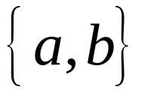
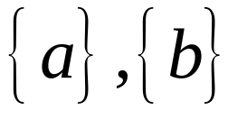
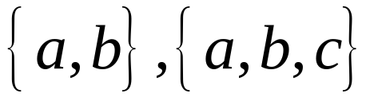
(2)
解：
的最大元：
，最小元：无，
极大元：
，极小元：
，
上界：
，下界：
，
上确界：
，下确界：
。

Slide 39
课堂练习：
已知偏序集<A, R>的哈斯图如右图所示, 试求出集合A和关系R的表达式，R的关系矩阵，求A的极大元，极小元，最大元，最小元。设 B＝{a,b,c}, 求 B 的下界、上界、最大下界、最小上界。
a
b
c
e
d

Slide 40
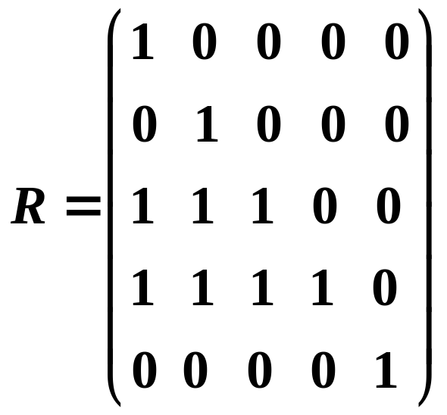
解：
A={a,b,c,d,e}
R={<c,a>,<c,b>,<d,c>,<d,a>,<d,b>} ∪I_{A}
R的关系矩阵：
A的极小元：d, e；极大元：a, b, e；A没有最小元与最大元。
B的上界和最大上界都不存在, 下界有c 和 d, 最大下界为c。

